Slide 1
О деятельности студенческой научно-исследовательской лаборатории «Макро- и микро- экономического анализа» Байкальского государственного университета
Рудяков В.А.
Канд. экон. наук, доцент

Slide 2
Цель
Сформировать у студентов 1-2 курсов базовые навыки экономического анализа

Slide 3
Задачи
Изучить базовые принципы анализа экономических систем;
Провести анализ конкретных направлений деятельности на микроуровне с учетом структуры рынка;
Овладеть навыком определения целей и задач экономической политики в реальных макроэкономических системах;
Провести анализ макроэкономических задач применительно к конкретной стране.

Slide 4
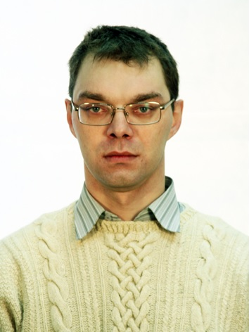
Структура, состав
Руководитель:
Рудяков Василий Анатольевич
канд. экон. наук, доцент кафедры Экономики предприятий и предпринимательской деятельности

Slide 5
Результаты работы
За последние 3 года базовые навыки макро- и микроэкономического анализа освоили более 200 студентов.

Slide 6
1. Получение студентами 1 курса базовых компетенций анализа методом «5-К Портера»;
2. Освоение студентами 2 курса навыков анализа основных противоречий макроэкономической политики конкретных экономических систем.
Перспективные направления работы до 2025 года

Slide 7
Спасибо за внимание

